Slide 1
电子游戏 video Games
沉浸式小学组
Immersion Group
Authors:
Yuqi Zhao 赵玉琪
Lucy Sui 隋小红
Shurong Tu 涂淑荣
Ying Qiu 裘盈
Ya-Ching Hsu-Kelkis 许雅菁
Day 3

Slide 2
活动一
这个故事一共有几段？请用1、2、3……标出
这篇文章是谁写的？是第几人称？你怎么知道 ？
你觉得这篇文章大概在说什么 ？

Slide 3
活动二
在第二段里，请你用黄色马克笔画出所有的“建造”。
作者在“我们世界：” 建造了什么？请写出三个例子。
例：建造平原
1）______________________________
2）______________________________
3）______________________________

Slide 4
活动二
3. 在“我的世界”里，你可以做什么？______________________________
4. 用你自己的话说一说，怎么去建造“我的世界”
______________________________

Slide 5
活动三
请把下面的短语分类，把好的事情用圆圈 画出来；把不好的事情用长方形
画出来。
破坏世界 有能力打怪物 保护家园
变得强大 偷走资源 杀害动物

Slide 6
活动三
2. 为什么要去保护“我的世界”？
______________________________
3. 用你自己的话说一说怎么去保护？
______________________________

Slide 7
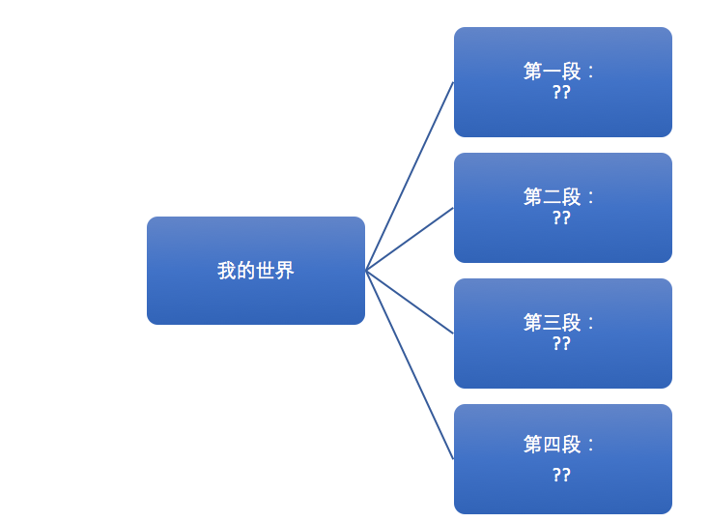
活动四：完成图表
填入每一段的大意

Slide 8
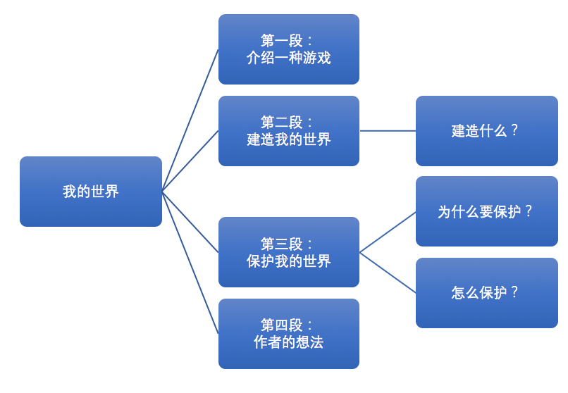
活动四：完成图表
找出答案回答图表中的问题。

Slide 9
活动五
1. 作者的观点是喜欢还是不喜欢这个游戏？
______________________________
2. 你从哪里看出作者的观点？
______________________________
3. 最后，作者希望我们做什么？为什么？
______________________________

Slide 10
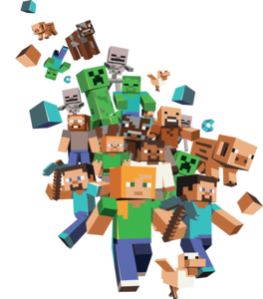
结束活动：自我评估

